Slide 1
AWS Certified Cloud Practitioner

Slide 2

Exercise 1 IAM - Identity and Access Management

Slide 3
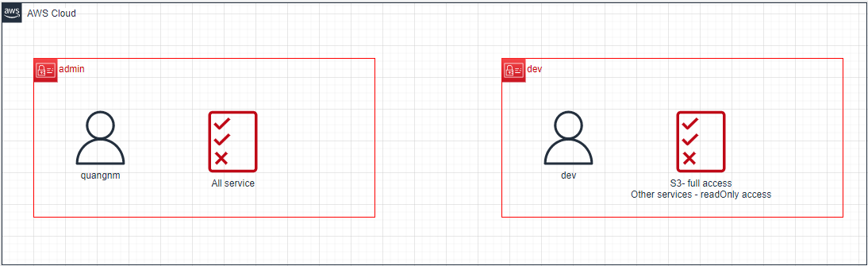
IAM - Identity and Access Management
IAM Group
IAM User
IAM Permissions

Slide 4
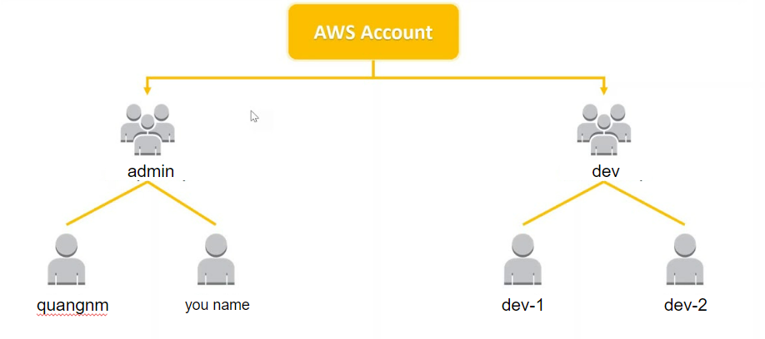
1. IAM Group
Groups only contain users, not other groups

Slide 5
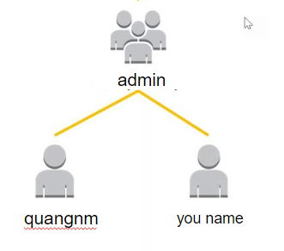
2. IAM User
Users are people within your organization, and can be grouped

Slide 6
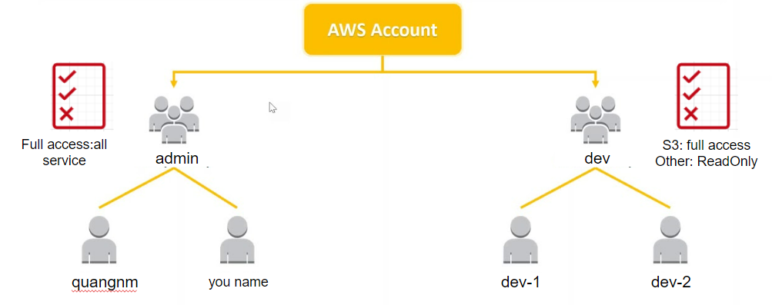
3. IAM Permissions

Slide 7
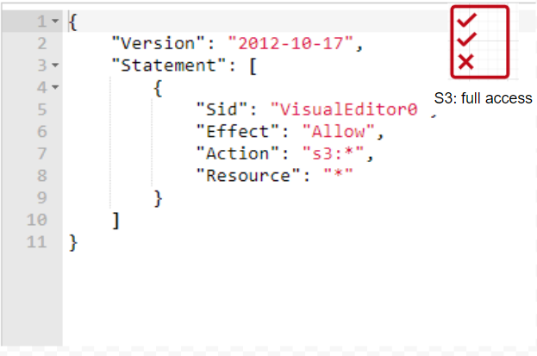
3. IAM Permissions
Users or Groups can be assigned JSON documents called policies
These policies define the permissions of the users

Slide 8

Exercise 2 VPC & Networking

Slide 9
VPC & Networking
VPC
Subnet
Route

Slide 10
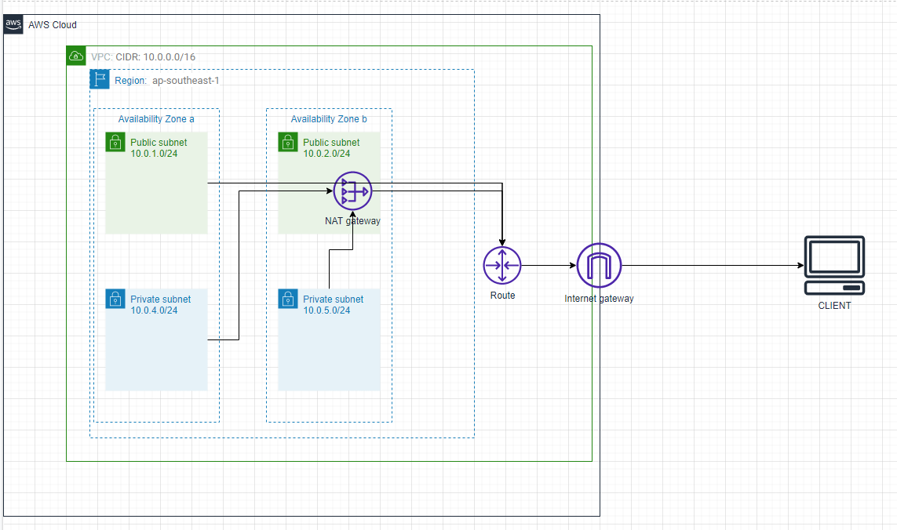
VPC & Networking

Slide 11
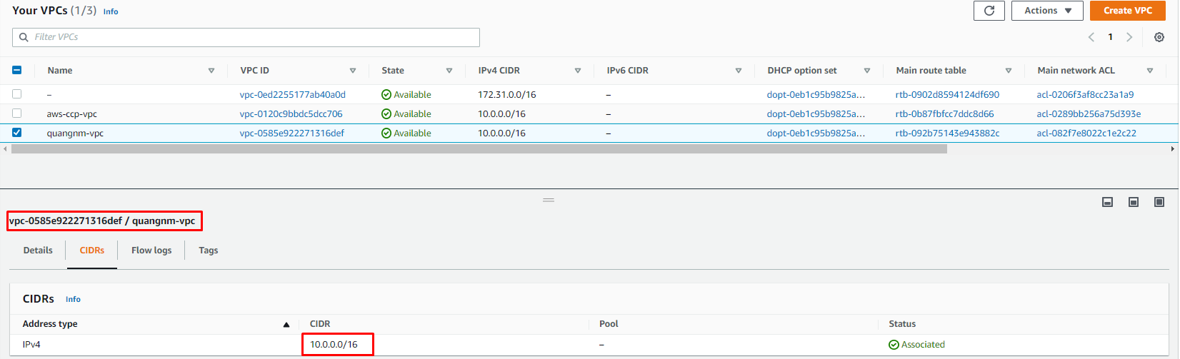
1.VPC
VPC - Virtual Private Cloud: private network to deploy your resources (regional resource)

Slide 12
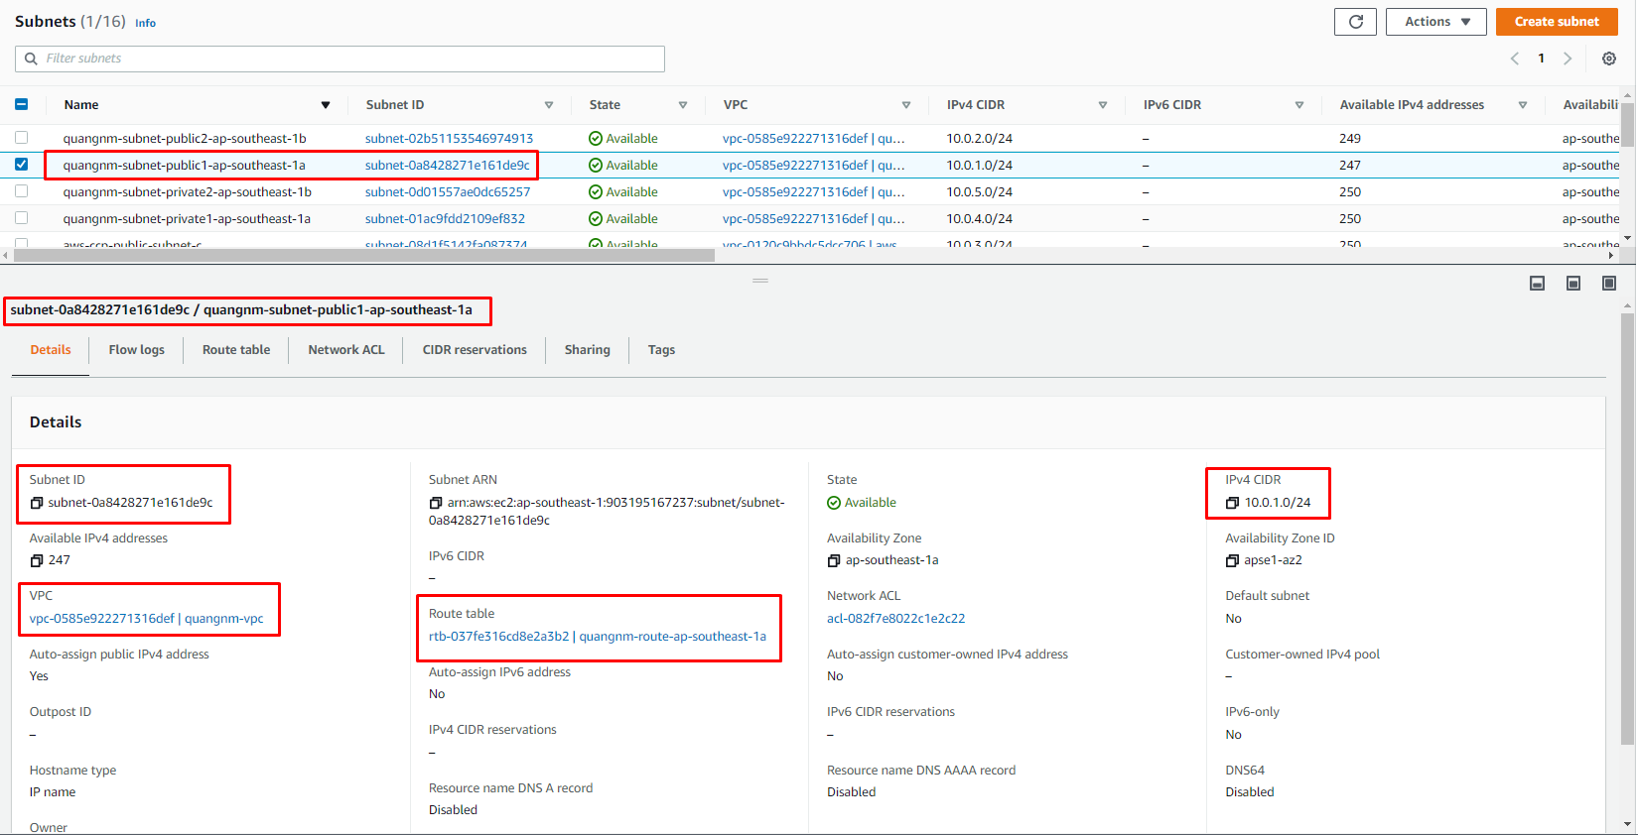
2. Subnet
Subnets allow you to partition your network inside your VPC (Availability Zone resource)
- A public subnet is a subnet that is accessible
from the internet
- A private subnet is a subnet that is not
accessible from the internet

Slide 13
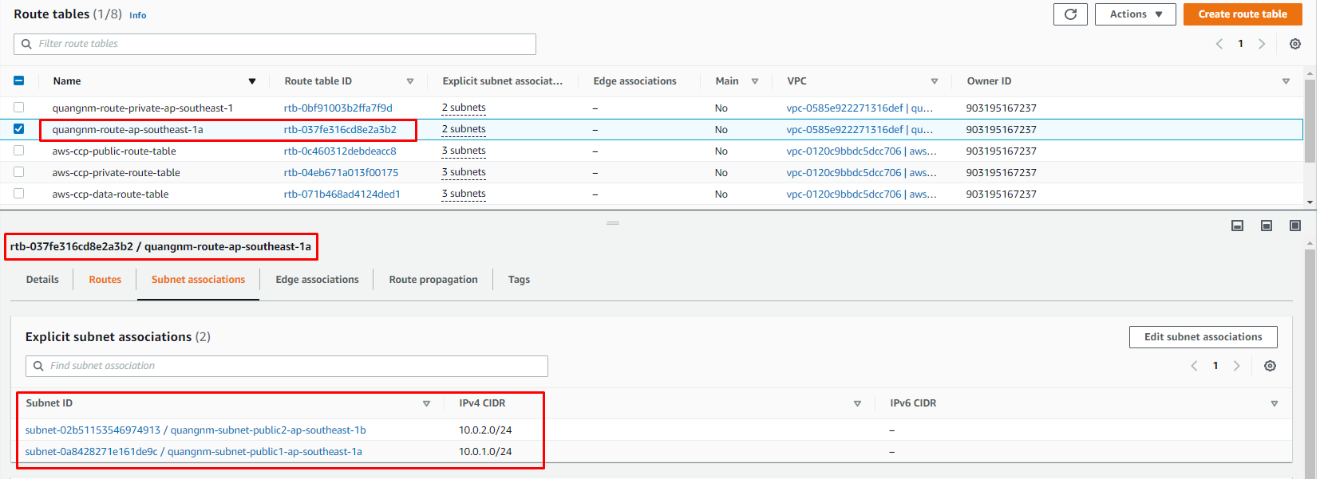
3. Route
To define access to the internet and between subnets, we use Route Tables
a. Define subnet into Route Table

Slide 14
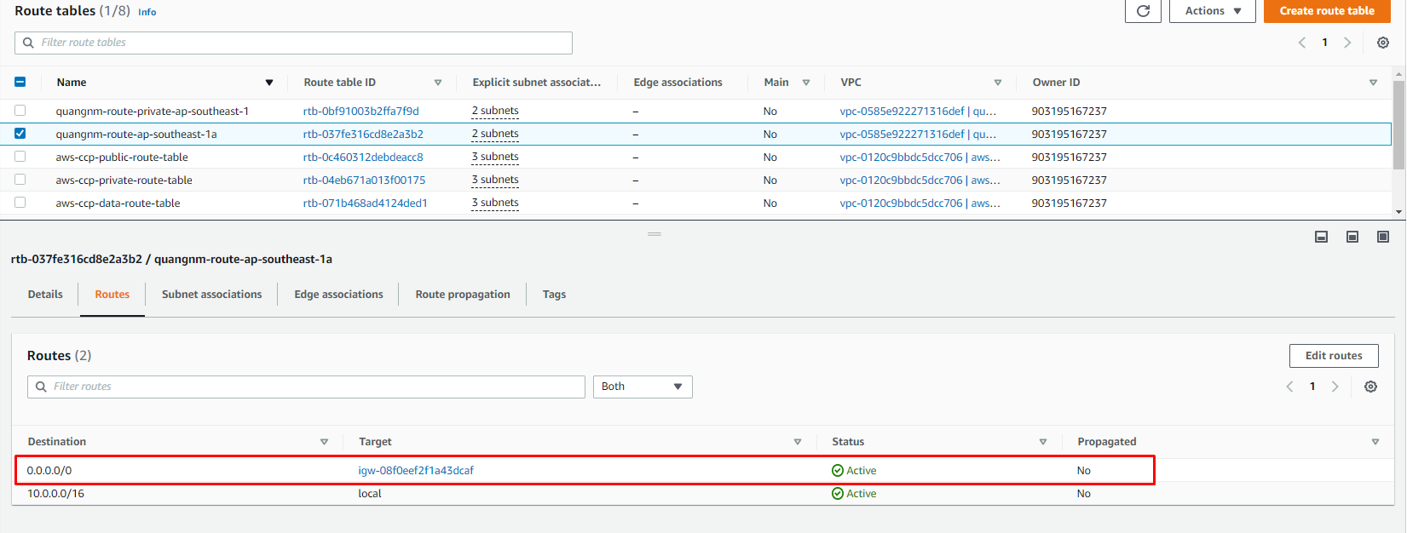
3. Route
b. Setting Internet gateway to Route

Slide 15

Exercise 3 EC2 - Elastic Compute Cloud

Slide 16
EC2 - Elastic Compute Cloud
EC2
Use Putty to access EC2
Edit nội dung của web server

Slide 17
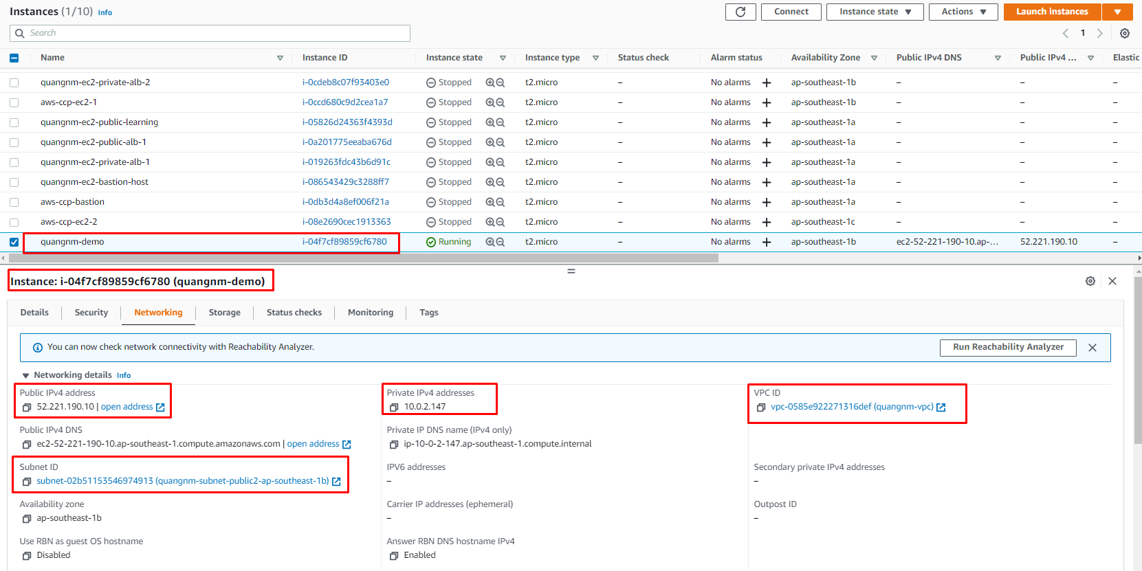
1. Create EC2
Create EC2 thuộc public subnet, public subnet thuộc 1 VPC
Chú ý: cần giữ lại key-pair của EC2 để sử dụng cho việc Access to EC2 by Putty.

Slide 18
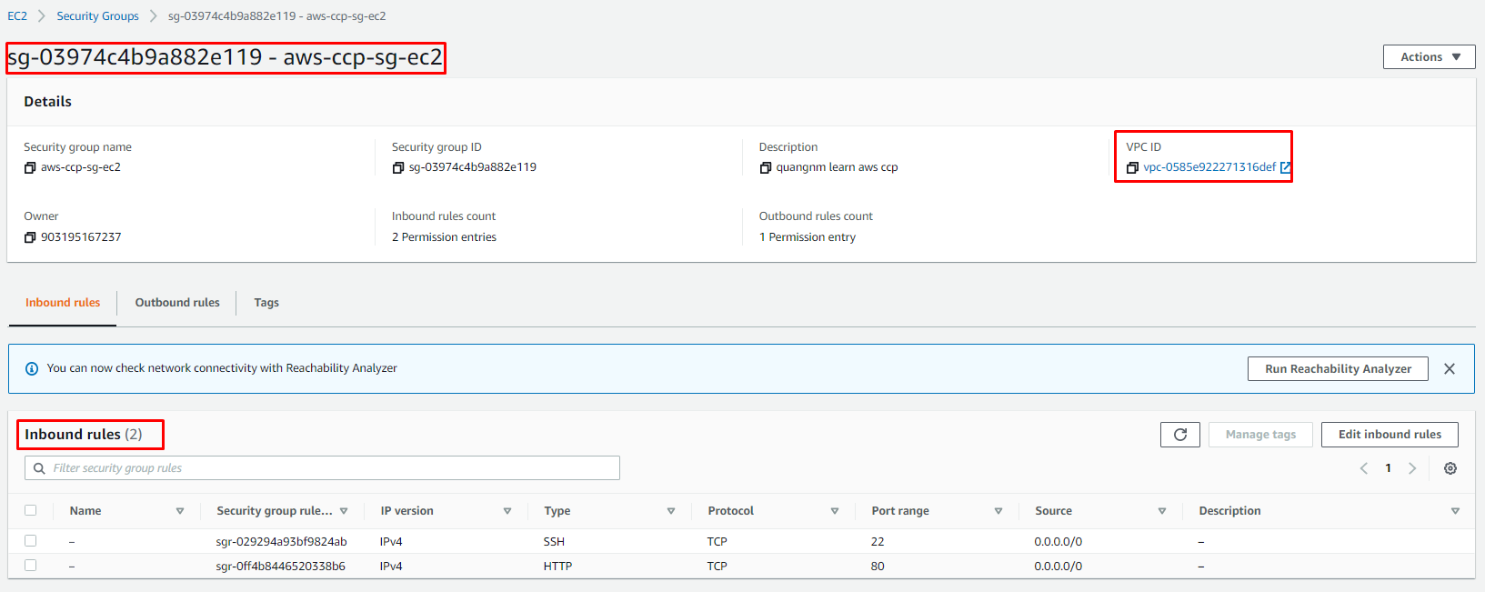
1. Create EC2
Create Security group, allows HTTP and SSH for all sources

Slide 19
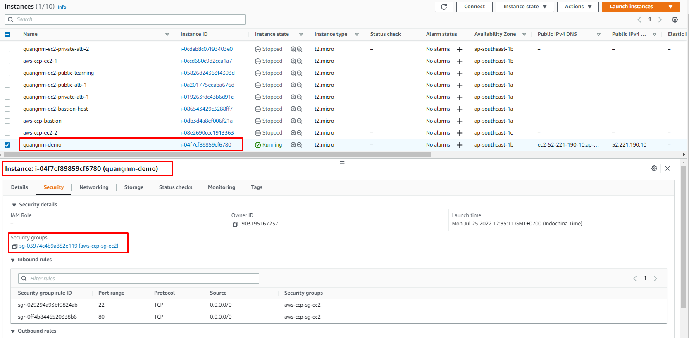
1. Create EC2
Setting this security group for EC2

Slide 20
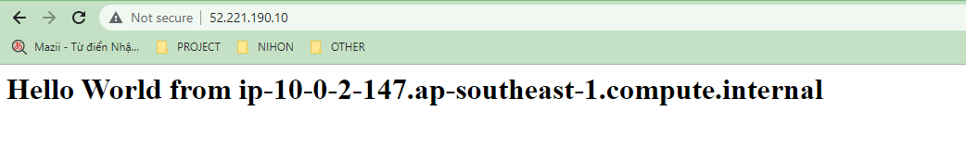
1. Create EC2
Result when access public IPv4

Slide 21
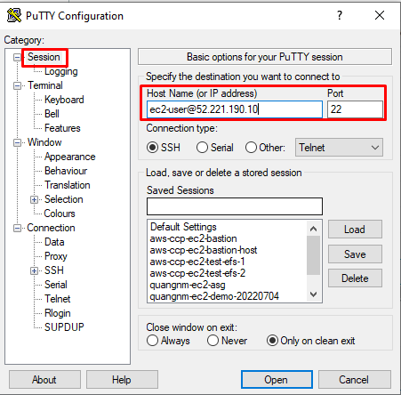
2. Use Putty to access EC2
Ở Category [Session]
Setting HostName: ec2-user@[public IPv4 of EC2]
Port: 22

Slide 22
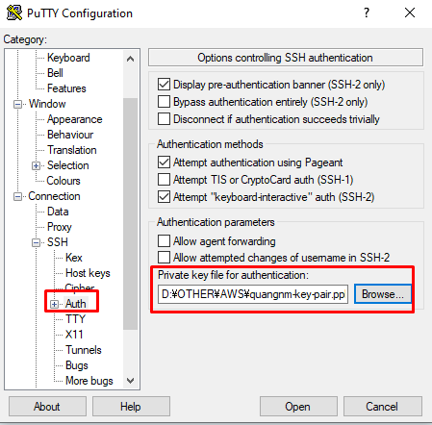
2. Use Putty to access EC2
Ở Category [Connection], Tab [SSH], chọn tab [Auth]
Chọn key-pair( sử dụng đúng key-pair mà đã setting cho EC2)

Slide 23
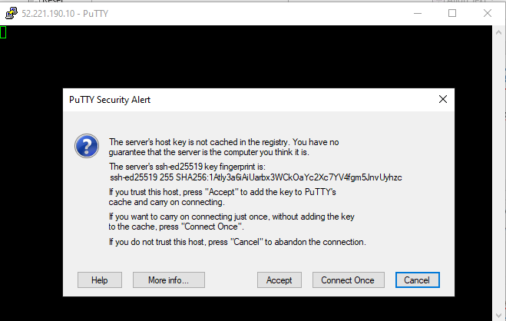
2. Use Putty to access EC2
Quay lại Category [Session], tap button Open. Hiển thị màn hình sau, thì tap button Accept.

Slide 24
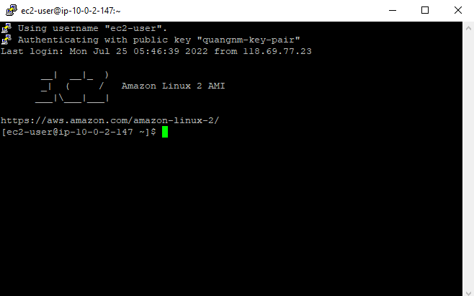
2. Use Putty to access EC2
- Nếu setting EC2 và Security group đúng thì sẽ hiển thị màn hình sau:

Slide 25
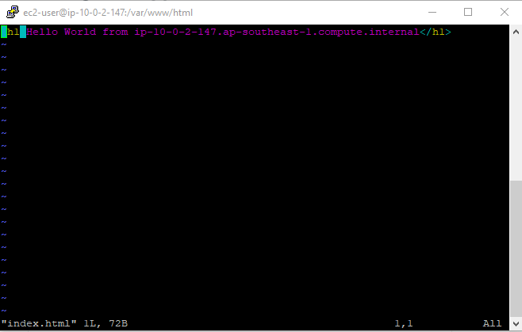
3. Edit nội dung của web server
Đi đến folder chứa file của web server bằng câu lệnh:
cd /var/www/html/
Dùng lệnh sau để hiển thị nội dung của web server:
sudo vim index.html
Mặc định vào là đang chế độ VIEW

Slide 26
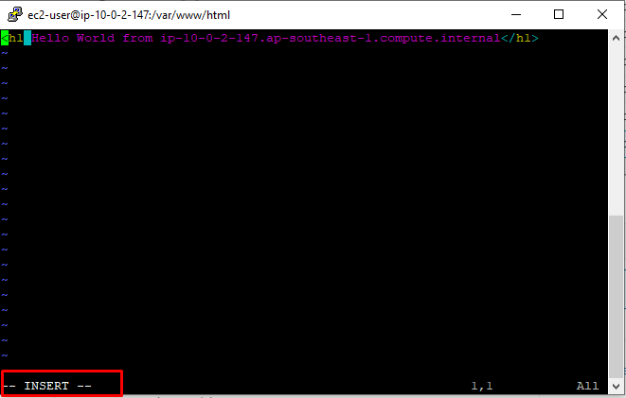
3. Edit nội dung của web server
Để vào chế độ EDIT, ta gõ chữ i, lúc này đã trở thành chế độ EDIT.( Ở dưới góc trái có chữ INSERT).
Để thoái chế độ EIDT, ta dung phím ESC

Slide 27
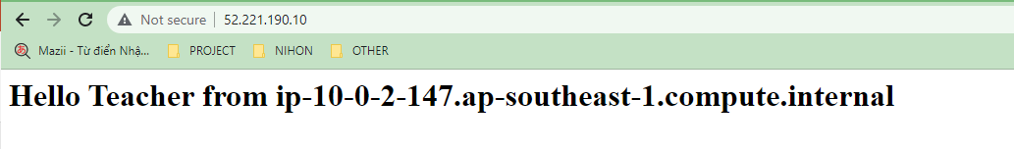
3. Edit nội dung của web server
Lúc này sẽ có 1 trường hợp xảy ra:
Nếu ta edit xong mà không muốn lưu, ta gõ lệnh :q!
Nếu ta edit xong mà muốn lưu, ta gõ lệnh :x!
Thử edit lại và lưu. Sau đó lên browser run lại trang web thì sẽ thấy nội dung trang web đã đổi.

Slide 28
Thank you!

